Slide 1

Развитие сети почтовой связи на территории Архангельской области

Slide 2
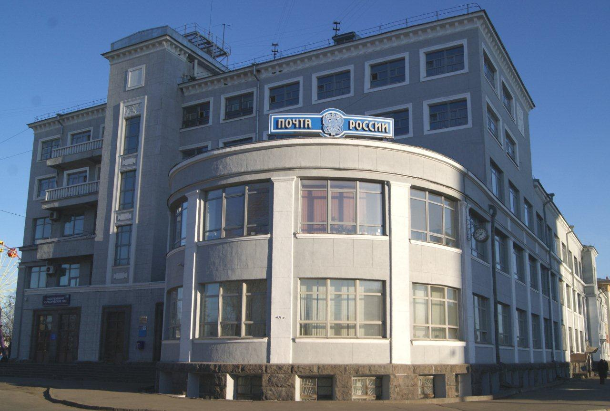
Краткая справка по УФПС Архангельской области
В УФПС Архангельской области входят 7 почтамтов
Услуги почтовой связи предоставляют
409 стационарных отделений почтовой
связи, 6 передвижных отделений связи
128 в городах
287 в сельской местности

Slide 3
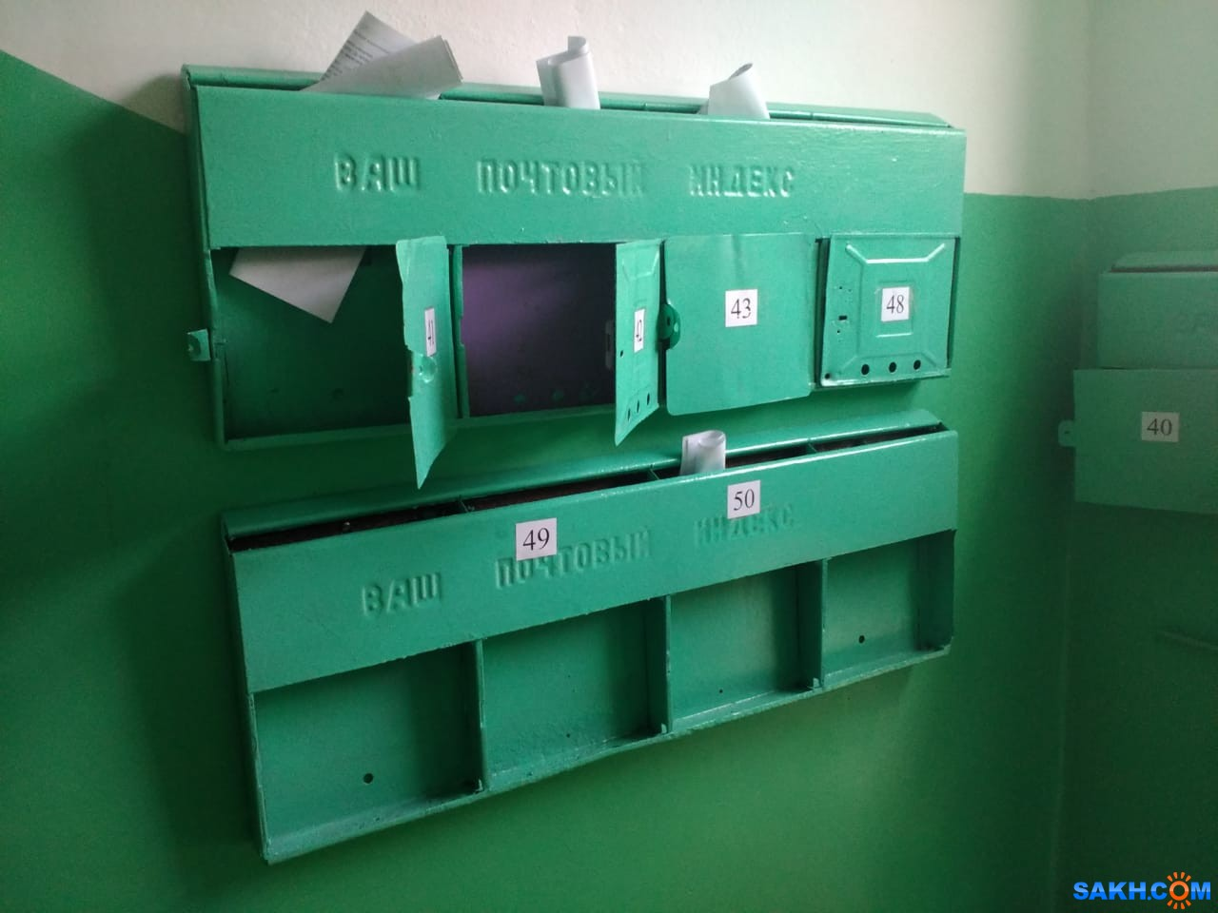
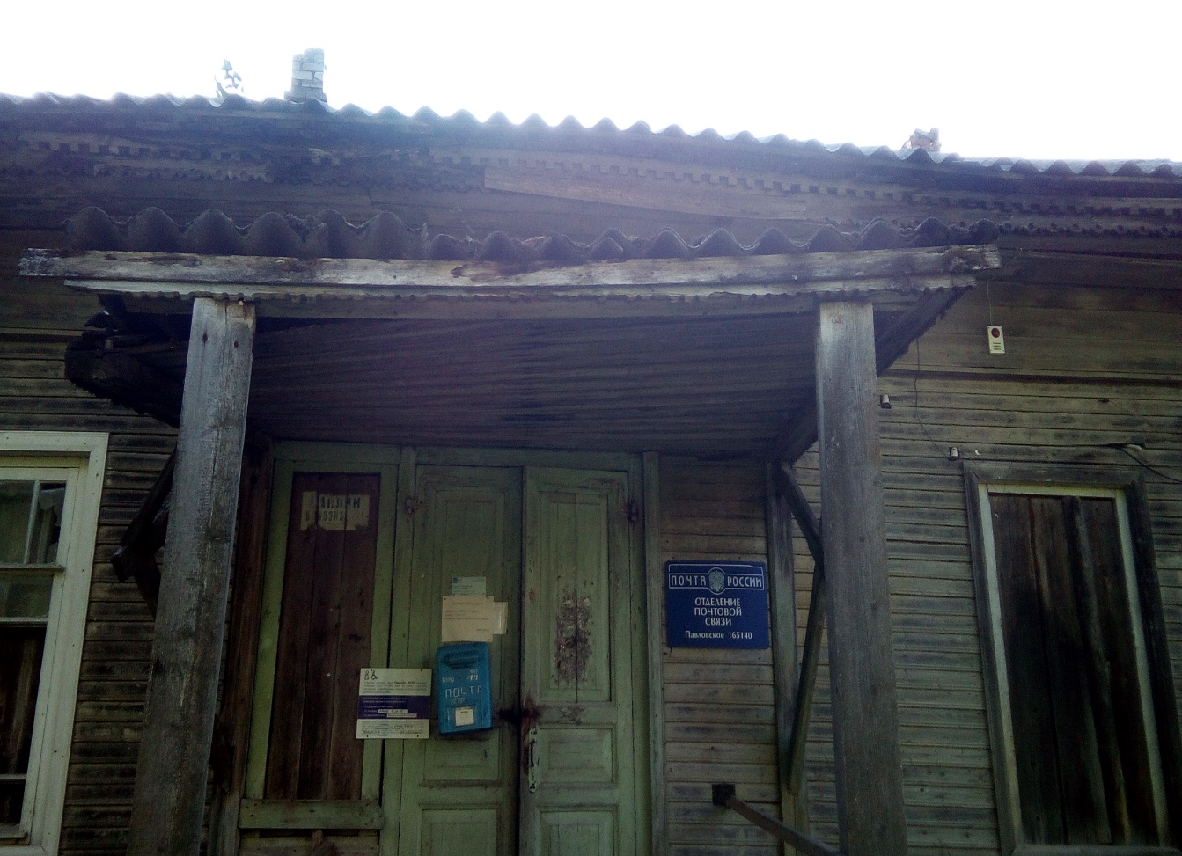
Проблемы организации сети почтовой связи
на территории Архангельской области
Помещения для размещения отделений почтовой связи
Подбор персонала
Содержание подъездов, придомовых территорий, почтовых ящиков
Отток населения
Сложность логистической сети - 30% труднодоступных
и удаленных отделений
Обеспечение каналами связи
3

Slide 4
Инструменты повышения качества почтовой связи
Взаимодействие с ОГВ по обеспечению помещениями для размещения отделений связи
Ремонт почтовых отделений за счет средств АО «Почта России»
Взаимодействие с ОГВ при подборе кандидатов для работы в отделениях связи
Размещение информации о вакансиях на работных сайтах
Обучение кандидатов за счет средств АО «Почта России»,
200 образовательных программ в корпоративном университете
Обновление материально-технической базы УФПС Архангельской области
Внедрение новых сервисов АО «Почта России»
4

Slide 5
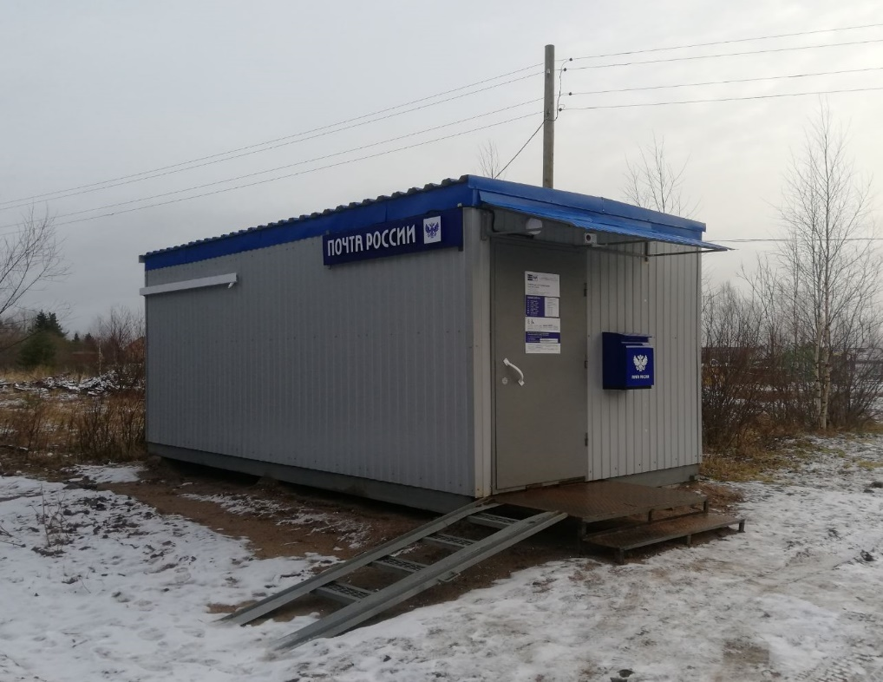
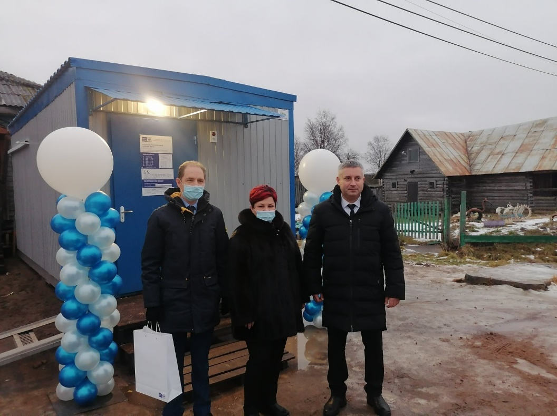
Благодарим Правительство Архангельской области и областное собрание депутатов за предоставление
10 модульных отделений почтовой связи
Рембуево, Холмогорский район
Ракула, Холмогорский район
Ненокса, МО «Северодвинск»
Ершевская, Красноборский район
Вилегодск, Вилегодский район
Пукса, Плесецкий район
Труфанова, Пинежский район
Пиринемь, Пинежский район
Юрятинская, Устьянский район
Пянда, Виноградовский район
5

Slide 6
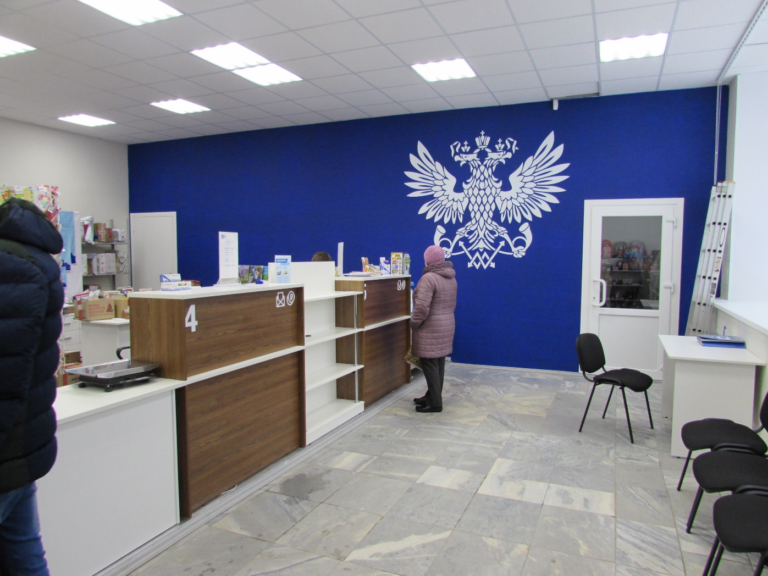
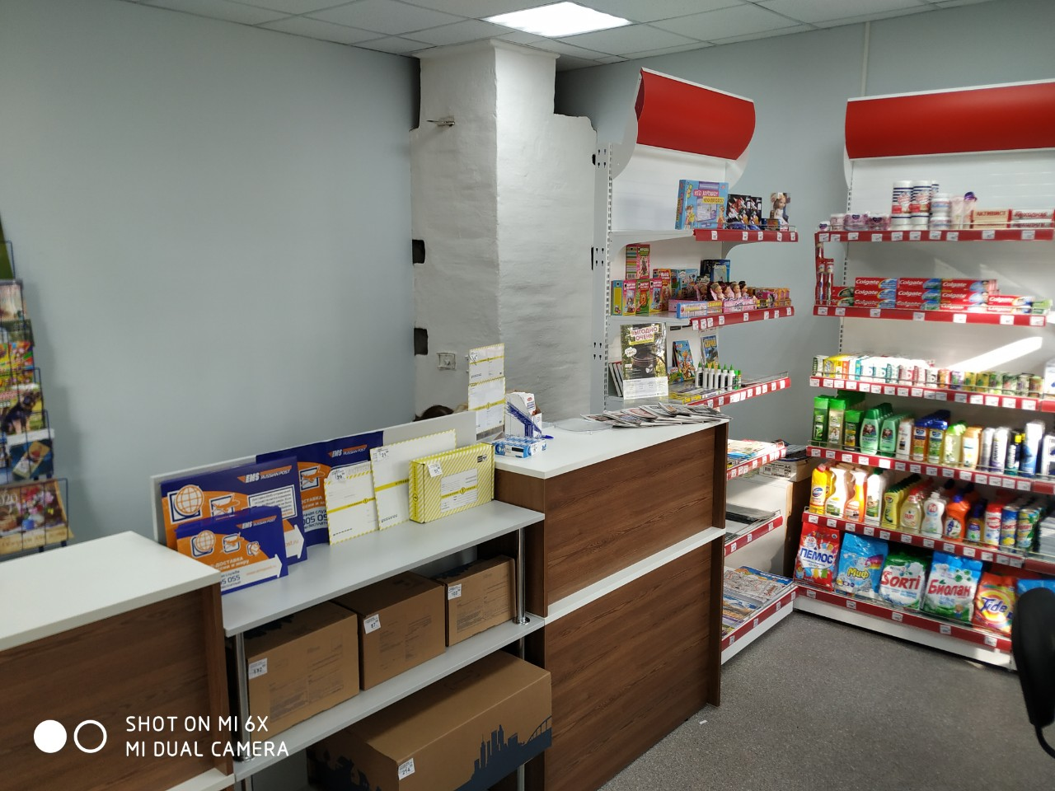
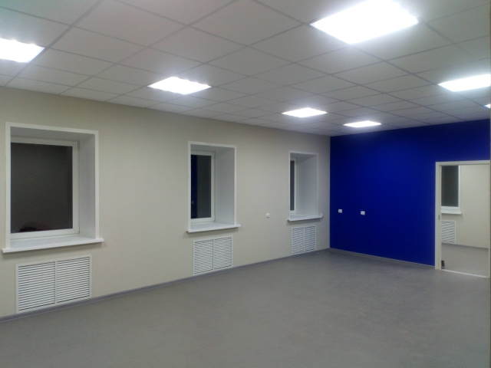
Помещения отделений почтовой связи
В период с 2018 по 2020 год Почта России выделила на ремонты почтовых отделений Архангельской области 53,4 млн. руб.
6 отделений почтовой связи отремонтировано в новом формате: Октябрьский, Шангалы, Кизема, Березник в Устьянском районе, в МО г. Архангельск 163035 и 163017
51 объект оборудован по проекту обеспечения доступной среды для маломобильных групп населения
21 текущий ремонт объектов (кровля, фасады, печи и др.)
6

Slide 7
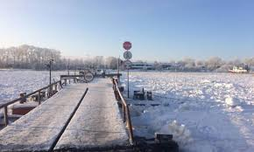

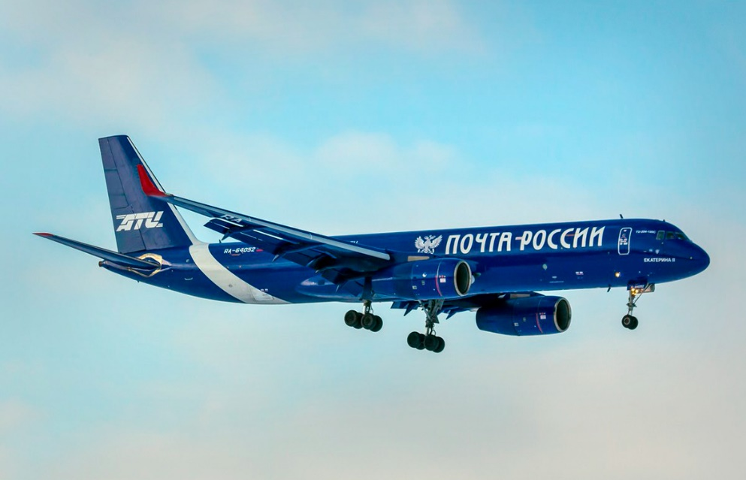
Почтовые маршруты
Положительная динамика в рамках данного направления - машины Почты
России бесплатно проезжают по значительному количеству переправ в регионе.
Проблемные вопросы:
По ряду частных переправ проезд автомобилей осуществляется на основании общей очереди и на платной основе, что противоречит статье №32 ФЗ №176 “О почтовой связи”. Данная проблема периодически возникает в Верхнетоемском районе.
Сложности с перевозкой почты во время распуты в Пинежском, Лешуконском, Котласском, Приморском районах.
Заниженный гарантированный лимит для отправки почты авиатранспортом АО «2АОАО» в поселок Соловецкий. Согласованный лимит 80 кг. Ежедневные остатки почты от 100 до 900 кг. В результате происходят замедления в отправке почты.
Необходимый гарантированный лимит на рейс – 150 кг.
7

Slide 8
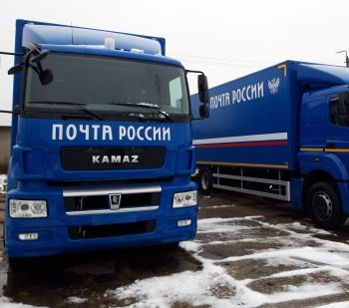
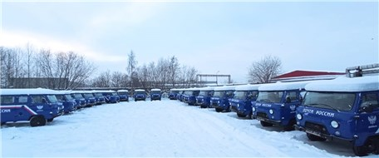
Автотранспортный парк
УФПС Архангельской области
Автотранспортный парк состоит из 218 транспортных средств:
182 грузовых т/с
15 легковых т/с
8 лодок
6 снегоходов
7 тракторов
103 договора ГПХ
В рамках программы обновления автопарка в 2020 – 2021 гг. в УФПС Архангельской области поступило 65 автомобилей:
2 большегрузных автомобиля КАМАЗ
12 машин LADA «Largus»
20 автомобилей УАЗ
8 автомобилей Ford «Tranzit»
23 автомобиля ГАЗ («Соболь», «Next»)
8

Slide 9
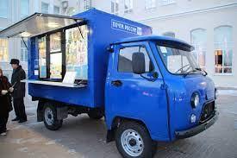
Изменение форматов обслуживания отделений почтовой связи
При отсутствии возможности организации работы отделения связи в стационарном помещении оказание услуг почтовой связи осуществляется в форматах
Доставочный участок | Передвижное отделение почтовой связи
Почтальоном на дому | Автомобиль – отделение связи Почтальоном на дому Определено время подъезда передвижного отделения связи. Обслуживание до последнего клиента.
Основные услуги связи оказываются в полном объеме:
Прием и отправка простой и заказной письменной корреспонденции, переводов
Доставка пенсий и пособий
Прием и доставка посылочной почты, ЕМS отправлений, отправлений 1 класса
Прием подписки и периодических изданий
Прием коммунальных платежей (при наличии устойчивой мобильной связи с помощью переносного почтового кассового терминала)
9

Slide 10

Электронные сервисы для физических лиц
АО «Почта России» реализованы электронные сервисы:
Простая электронная подпись (ПЭП) - позволяет клиенту получать корреспонденцию без предъявления паспорта и бумажного извещения
344 тыс. жителей Архангельской области оформили ПЭП, около 90 % пользуются данным сервисом
Электронное извещение - получение информации по SMS, e-mail или Push-уведомлений мобильного приложения
Предварительная запись в почтовое отделение
Доступна в 47 отделениях (13 – в Архангельске, 10 – в Северодвинске, 24 – в
крупных населенных пунктах области)
Для подключения сервисов можно обратиться в любое отделение почтовой
связи или подключить в личном кабинете
Мобильное приложение Почты России - оформление и оплата посылок,
отправка электронных заказных писем, отслеживание отправлений,
оформление подписки, приобретение товаров
24 % клиентов Почты России пользуются мобильным приложением
10

Slide 11


Электронные сервисы для юридических лиц
Во исполнение Указа Президента Российской Федерации от 21 июля 2020 г.
N 474 "О национальных целях развития Российской Федерации на период до 2030 года» АО «Почта России» в рамках цифровой трансформации создана и продвигается линейка электронных сервисов для коммуникаций между государством, бизнесом и населением.
Электронные заказные письма –доставка получателям заказных писем в электронном виде, с сохранением юридической значимости.
Знак онлайн оплаты - сгенерированный в информационной системе и наносимый на оболочку отправления печатным способом.
Экономит средства – услуги по распечатке, упаковке в конверт за счет Почты России, ускоряет обмен корреспонденцией.
Ускоряет процесс обработки письменной корреспонденции в ОПС и передачу ее в доставку получателям, позволяет отправителю в режиме онлайн контролировать свои расходы.
Юридически-значимый электронный документооборот
Электронное уведомление о вручении к заказной корреспонденции
Позволяет осуществлять мгновенный обмен документами на любые расстояния.
Скан-копия уведомления доступна в Личном кабинете течение 6 месяцев с момента ее загрузки на сайт.
Электронное уведомление о вручении к заказной корреспонденции (ЭУВ)

